Slide 1
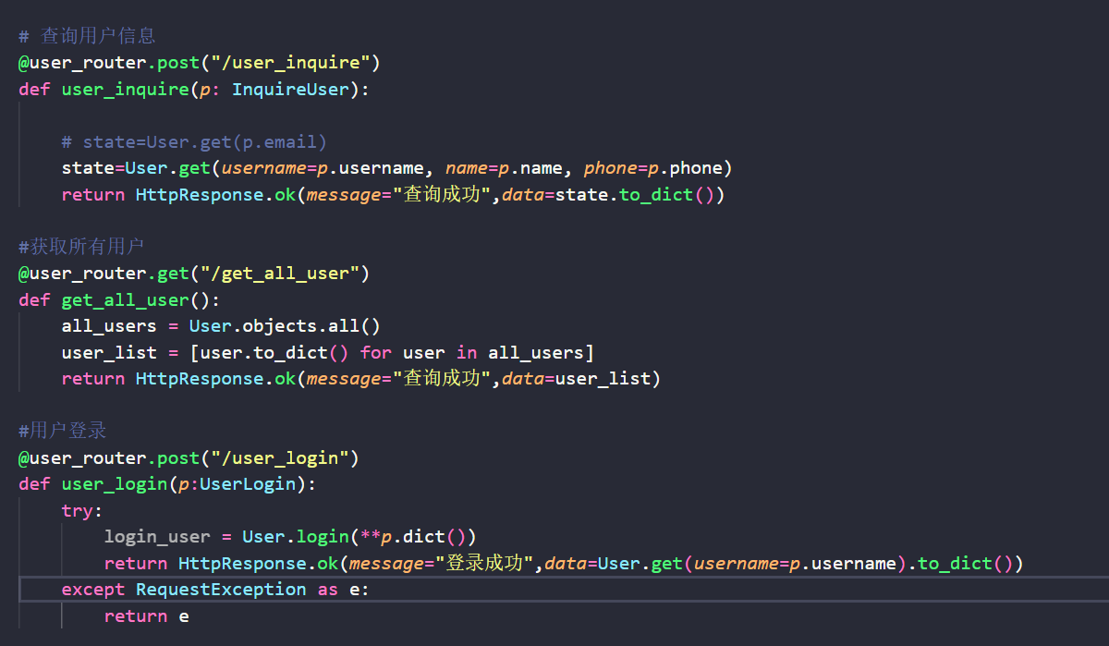
1.编写接口文档
2.了解MongoDB数据库，python库操作MongoDB

Slide 2
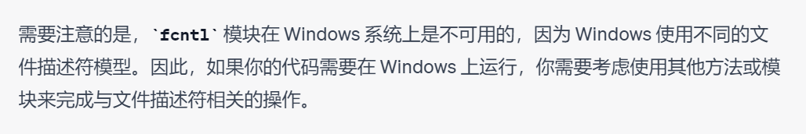
遇到的问题： 1.fcntl库在windows上不可以运行
解决
gunicorn -c gunicorn.conf.py
# uvicorn server.main:app --reload

Slide 3
日后学习计划： 1.继续学习FastAPI,熟练掌握FastAPI

